Slide 1
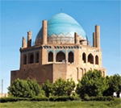
به نام یگانه معمارهستی
موضوع تحقیق:گنبد سلطانیه
تاریخ معماری اسلامی
استاد:مهندس امیر عشایری
تهیه :ادریس قادری

Slide 2
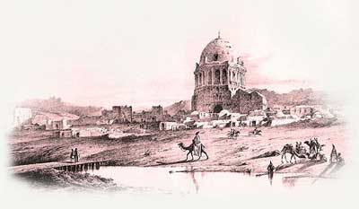
گنبد سلطانيه ؛شاهكار هنر معماري‌ ايران‌ و جهان‌ اسلام‌
گنبد سلطانیه بزرگ ترین گنبد آجری جهان است که در شهر سلطانیه ی استان زنجان، در 30 کیلومتری جنوب شرقی شهر زنجان و در 54 کیلومتری شهرستان ابهر قرار دارد
مطابق‌ نوشته‌هاي‌ آشوري‌، در سدة‌ هشتم‌ قبل‌ از ميلاد قوم‌ ساكاراتي‌ها در دشت‌ سلطانيه‌ سكونت‌
داشته‌اند ،در زمان‌ فرمانروايان‌ دولت‌ ماد، نام‌ اين‌ محل‌ «اريباد» بوده‌ و پارتيان‌ آن‌ را «ارساس‌»
ناميده‌اند، از اين‌ تاريخ‌ به‌ بعد تا دورة‌ مغول‌ اطلاع‌ دقيقي‌ از منطقة‌ سلطانيه‌ در دست‌ نيست‌

Slide 3
تاریخچه ی سلطانيه‌
در مسير زنجان به تهران و در فاصله‌ی سی کيلومتری زنجان، در سمت راست جاده، گنبدی عظيم
خودنمايی می‌کند. گنبد سلطانيه يادآور شکوه و رونقی است که در حدود هفتصد سال پيش در اين
شهر جريان داشته است. حمدالله مستوفی در نزهت‌القلوب می‌گويد: «قبل از حمله‌ی مغول در
سلطانيه‌ی فعلی هيچ‌گونه اثر ساختمانی نبود و اين ناحيه به شکل مرغزار و چمنزار بوده است.

Slide 4
در مورد علل احداث اين بنا در تواريخ چنين آمده است:
اولجايتو پس از طرح سلطانيه تصميم گرفت که به تقليد از آرامگاه برادرش غازان خان،آرامگاه
رفيع و با شکوهي براي خود بسازد به همين جهت براي بر پايي اين آرامگاه،هنرمندان ازهرسو
به سلطانيه آمدند تا يکي از شاهکارهاي عظيم دوره مغول را به عرصه ظهور برسانند
بناي گنبد سلطانيه در سال 702 (به روايتي)بر اساس طرح آرامگاه غازان خان که آن نيز از
بناي آرامگاه سلطان سنجر در(مرو)الهام گرفته،ساخته شده بود با اين تفاوت که پلان آرامگاه سلطان سنجر مربع،و پلان گنبد سلطانيه هشت ضلعي است.اگر چه تا حد زيادي معماري آرامگاه سلطان سنجر در بناي سلطانيه تاثير گذاشته بود ليکن چيزهاي ابتکاري در بناي اخير بحدي است که آنرا به صورت يکي از شاهکارهاي هنر و معماري ايران در آورده است که بعد ها نمونه و الگويي براي احداث تعداد زيادي از ابنيه اين دوره شد.همچنين معماري گنبد سلطانيه را شخصي به نام سيد علي شاه انجام داده است.

Slide 5
معماری سلطانیه
سبك معماري كه از حمله مغول شروع مي‌شود و تا دوره ايلخانان و تيموريان و صفويه ادامه مي‌يابد،
سبك «آذري» است كه در واقع جانشين سبك «رازي» بود. سبك رازي متعلق بودبه دوره آل‌بويه وسلجوقي.
چرا «سبک آذري»؟
وقتي هلاكوخان به همت خواجه نصيرالدين طوسي به مراغه انتقال يافت و مراغه براي خودش به صورت
مركزي درآمد، عده‌اي از هنرمندان ايران به آذربايجان رو آوردند كه اول به مراغه بود و بعد به تبريز. اينان،
همان معماران، طراحان و هنرمنداني بودند كه از دم تيغ مغول گريخته و به جنوب
ايران پناه برده بودند. عده‌اي از معماراني كه به آذربايجان رفتند، تا حدود محسوسي از اجزاء
معماري‌هاي محلي را با خود به آذربايجان بردند، اين اجزاء را با عوامل محلي معماري اين خطه تركيب
كردند وسبك آذري را بوجود آوردند.
معماری سلطانیه اوج شکوه معماری سبک اذری می باشد

Slide 6
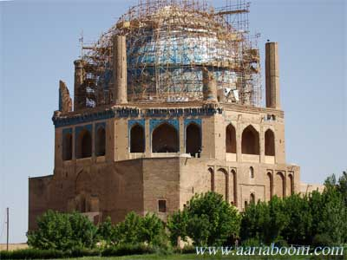

Slide 7
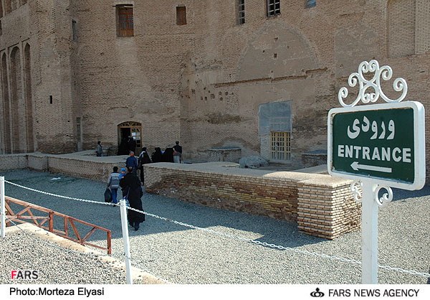
اطلاعات فنی گنبد سلطانیه
ورودی گنبد
این بنا دارای سه در ورودی بزرگ است که امروزه در ورودی اصلی ان بسته است

Slide 8
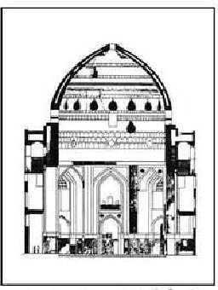
گنبد خانه
گنبد اين آرامگاه داراي ويژگي دوپوشه بودن از نوع گنبدهاي شبدري با مقطع تخم‌مرغي شكل است و گنبدي بلند و كشيده و داراي قوس بسيار تند است.. گنبد در مقطع بر جرزهاي پيش‌آمده قرار دارد كه همان سكنج ناميده مي‌شود و فضاي هشت ضلعي را به دايره مبدل مي‌سازد.
ارتفاع_48.5
جرزها
دهانه
25.6
ضخامت گنبد 160 سانتی­متر و فضای خالی بین دو پوسته 60 سانتی­متر می­باشد. سیستم دو جداره بودن گنبد در ارتباط با مسایل ایستایی قابل بررسی است. به طوری که به لحاظ بالا بودن مقاومت بنا در لنگرهای خمشی و برشی، آن را توخالی نموده و بنا را در مقابل زلزله آسیب­ناپذیر نموده است.

Slide 9
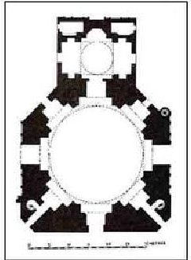
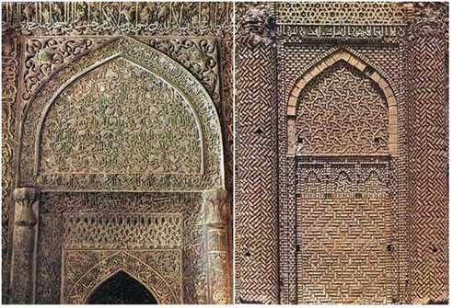
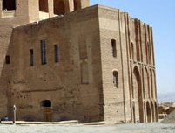
تربت خانه
تربت خانه
در ضلع جنوبي گنبد واقع است كه ارتفاع آن تا طبقه دوم گنبد ادامه دارد. در نماي خارجي تربت‌خانه در جنوب طاق‌نماهايي مشاهده‌ مي‌شود كه در اطراف و بالاي آن پنجره‌هايي تعبيه شده كه نور مورد نياز تربت‌خانه را تامين مي‌كنند. بناي تربت‌خانه داراي ابعاد 17/60متر طول و 7/80متر عرض و 16 متر ارتفاع است كه پوشش سقف آن از سه طاق و تويزه ساخته شده طاق مركزي بزرگ‌تر و به طول 9 متر و طاق‌هاي طرفين حدود سه متر قطر دارند. تربت‌خانه در ديوار ضلع جنوبي داراي محرابي است كه تزيينات كاشيكاري و مقرنس‌كاري بسيار زيبايي داشته است.

Slide 10
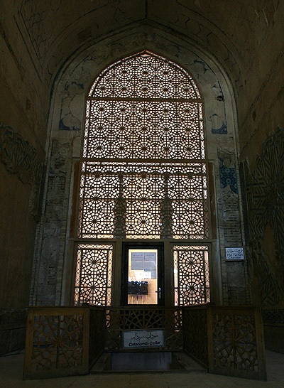
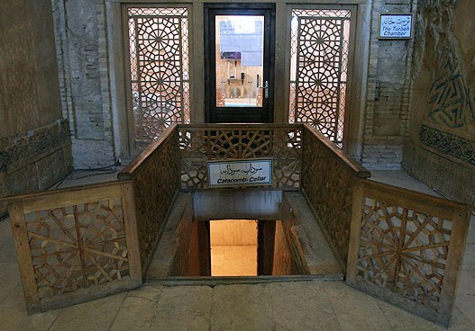
سردابه :
سومین فضای آرامگاه که ورودی آن در ایوان جنوبی تربت­خانه قرار دارد. در وسط آن محل قبر و در طرفین آن دو فضای کوچک جهت استقرار نگهبانان جلوگیری از ورود ارواح خبیثه تعبیه شده.
با بررسی ترکیب فضایی سردابه و ارتباط آن با کل مجموعه و قابل مقایسه نبودن آن با سایر بناهای آرامگاهی می­توان چنین نتیجه گرفت که این آرامگاه بر اساس بینش مغولی به ویژه آیین شمن­پرستی ساخته شده است.
محل سردابه زیر تربت خانه

Slide 11
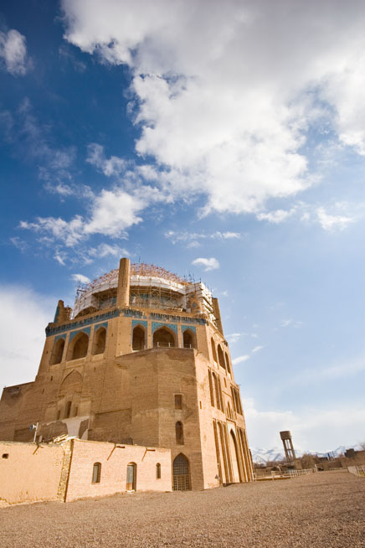
فنداسیون گنبد سلطانیه
بار جرزها و به کلی بار تمام بنا روی پی هايي به قطر دو متر وارد می شود که به صورت راديه ژنرال ايجاد شده است .
پی های اين ساختمان عظيم بسيار ناچيز و سطحی است ، دليل اين امر مربوط به مقاومت عالی زمين می باشد ،
نکته ای که سازندگان بنا به آن توجه داشتند ، فقط در قسمت شمال بنا است که پی ها از سطح طبيعی زمين حدود 1/5 متر پايين رفته است ولی در ساير قسمت ها عمق پی ها از50 تا60 سانتی متر تجاوز نمی کنند ،
پی های مزبور از بلوک های سنگی منظم به ابعاد 20*25 سانتی متر و ملات گچ و آهک ساخته شده است.

Slide 12
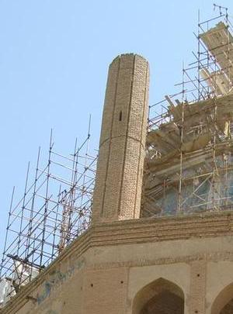
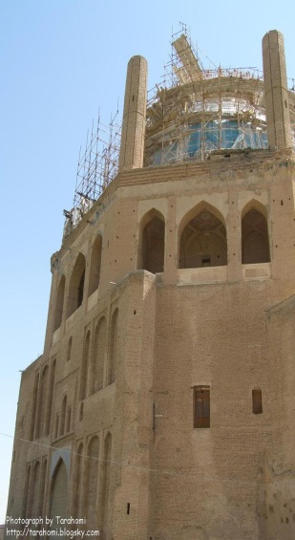
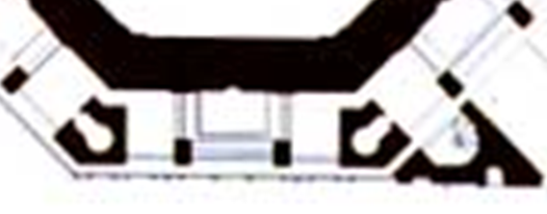
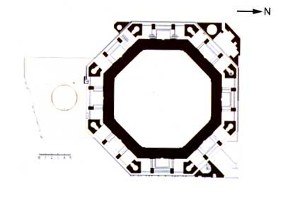
مناره خارجی
مناره در گنبد سلطانیه
در اين اثر روابط معماری در دو جهت افقی و عمودی حل گرديده است ،
طبق معمول حرکت عمودی بر عهده منارها قرار دارد ، بنابراين دو نوع منار می باشد ، يک نوع منار
پنهان که داخل اسکلت بنا قرار دارد و نوع دوم که در قسمت فوقانی به صورت گلدسته خودنمايي می کند
مناره داخلی

Slide 13
محل مناره عمود
بر جرزها
عمل کرد مناره ها در گنبد سلطانیه
اين‌ مناره‌ها فشار گنبد را عموداً خنثي‌ مي‌نمايند.

Slide 14
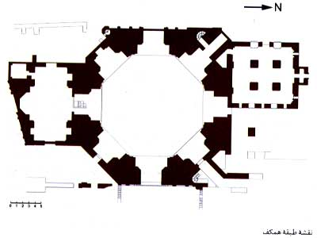
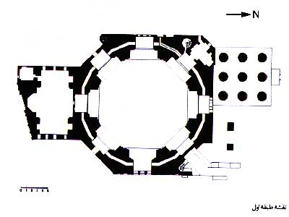
در بنای سلطانيه حرکت افقی در چهار سطح می باشد
سطح اول که ارتباط آنها توسط اجزاء عمودی برقرار گرديده است ، در قسمت همکف که برای قرار دادن مرقد حضرت علی در نظر گرفته شده بود فضای بسيار وسيعی قرار دارد که برای طواف و اجراء مراسم خاص مذهبی از آن استفاده می گرديد .
سطح دوم که در هر يک از اضلاع 8 ضلعی ايوانی را ايجاد کرده و به وسيله راهرو پوشيده ای به هم مرتبط می باشند که به احتمال برای استقرار خانمها جهت
ديدن مراسم مذهبی تعبيه گرديده است.
پلان همکف
پلان طبقه اول

Slide 15
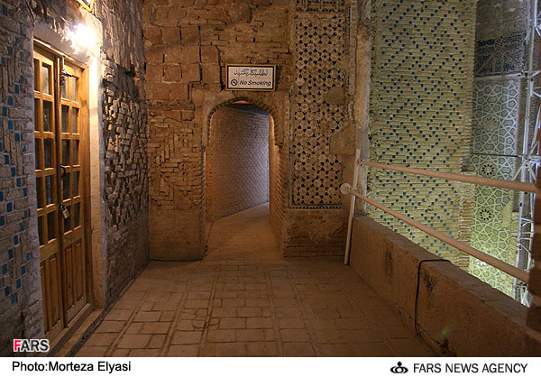
سطح سوم عبارتست از غرفه های شبيه به طبقه دوم که بر روی نمای خارجی بنا ايجاد شده و دشت پيرامون در برابر آنها با زيبايي خاصی گسترده شده است ،
اين غرفه ها به احتمال محل جمع شدن علما و طلاب علوم دينی بوده است ، در دوران صفويه اين
غرفه ها را به اطاق تبديل ساخته اند و از آنها برای سکونت طلاب استفاده کرده اند . در تعميرات
اساسی گنبد سلطانيه اين ديوارهای افزوده را که سبب سنگين شدن اسکلت بنا شده بود برداشتند و آن
را به صورت نخستين آن بازگرداندند
غرفه های طبقه دوم

Slide 16
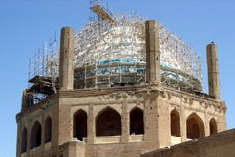
. سطح چهارم
عبارت است از پشت بام بنا ، در اين محل فضای مناسبی برای انجام حرکت آزاد در اطراف گنبد وجود دارد ، از اين فضا برای تعمير گنبد يا ريختن برف استفاده می شده است .
پلان طبقه دوم گنبد

Slide 17
دلیل انتخاب هشت ضلعی
عقايد مختلفي‌ در موردض انتخاب‌ هشت‌ ضلعي‌ بنا، عنوان‌ مي‌شود. عده‌اي‌ اين‌ انتخاب‌ را به‌ دليل‌ ايستايي‌ و استحكام‌ بنا دانسته‌اند، برخي‌ به‌ آن‌ نشانه‌هاي‌ مذهبي‌ و مقدس‌ داده‌اند. آنچه‌ مسلم‌ است‌ عدد هشت‌، نه‌ مقدس‌ است‌ و نه‌ دليل‌ مذهبي‌ دارد. صرفاً انتخاب‌ اين‌ طرح‌ از روي‌ محاسبات‌ تجربي‌ معماري‌ و به‌ خاطر مركزيت‌ و ايستايي‌ و احتمالاً ايجاد ساعت‌ آفتابي‌ در نظر گرفته‌ شده‌ است‌ و يا بيشتر جهت‌
نشان‌ دادن‌ تزيينات‌ و زيبايي‌ بدنه‌ گنبد در تمام‌ طول‌ روز است‌ .
ایستایی وپایداری
ساعت آفتابی

Slide 18
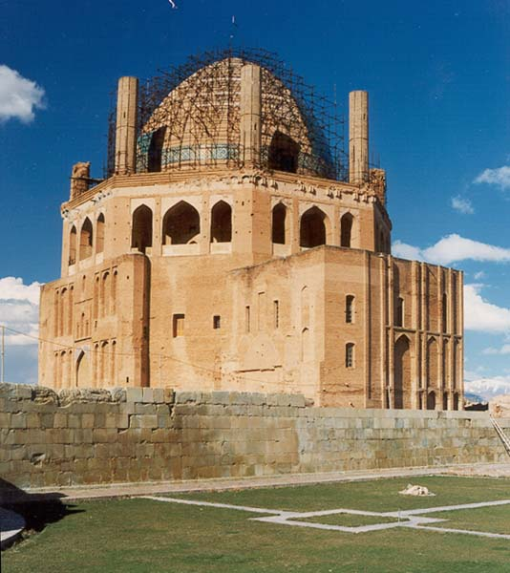
ساعت آفتابی گنبد سلطانیه
مقيد بودن مسلمانان به تشخيص دقيق زمان برای انجام مراسم مذهبی را می توان سبب ايجاد ساعت
آفتابی در اسکلت اين بنا دانست ، باين طريق اگر نور از سوراخ گنبد اصلی بتابد زمان اذان ظهر
است ، نوری که از پنجره های بزرگ می تابد مبين ساعت و نور پنجره های کوچک حدود دقيقه را
مشخص می ساخت ، به احتمالی طرح هشت ضلعی بنا نيز به خاطر ايجاد چنين ساعتی بوده است .
بدون شک کشف و پياده سازی علمی اين مطلب بسيار قابل اهميت است که متاسفانه تا کنون توجهی
بدان نشده است . در شب هم به ياری بعضی از ستاره ها که از اين پنجره ها ديده می شدند زمان را
مشخص می کردند.

Slide 19
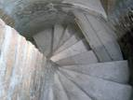
نمونه پله در مناره
پلکان ها
در بين جرزهاى هشت گانه پلکانهاى مارپيچى وجود دارد که طبقه زيرين را به طبقات دوم و غرفه هاى خارجى و مناره هاى هشتگانه متصل مى کند . لازم به تذکر است که اين پلکانها همه از پايين شروع نمى شود بلکه فقط دو پلکان زواياى شمالى و پلکان ديگر در نماى خارجى واقع شده است .
پلکانهاى زواياى شمالى به طبقه دوم راه مى يابد و پلکان سومى بدون اتصال به طبقه دوم بسوى بالا ادامه پيدا مى کند . پلکانهاى هشتگانه از طبقه سوم ( غرفه هاى خارجى ) ظاهر شده و تا امتداد مناره هاى هشتگانه صعود مى نمايد .
اتصال به انتهای مناره
اتصال به طبقه دوم
اتصال به طبقه دوم در نمای خارجی
Notes:
نمونه پله در مناره

Slide 20
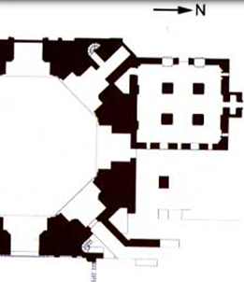
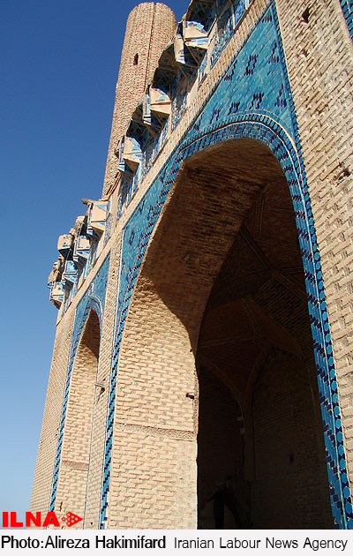
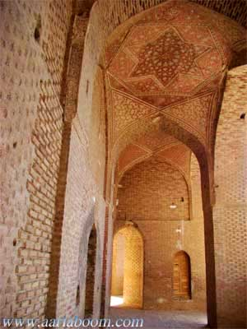
همانطور که در فوق اشاره شد بر اضلاع هشتگانه پلان داخلى 8 ايوان رفيع و وسيع به ارتفاع18/80و به عرض 7/70 متر واقع شده اند .اين ايوانها يکنواختى حاصل از وجود جرزهاى قطور ، را از بين برده و باعث شده که بنا زمخت جلوه ننمايد . اين ايوانها در عمق 2/60و ارتفاع 9 مترى به دو طبقه تقسيم شده است . در طبقه اول يا همکف ورودى هاى اصلى و ورودى هاى کوچک فرعى به محوطه هاى عبادتى قرار دارند .
ایوان ها
2/60
ارتفاع18/8
7/7

Slide 21
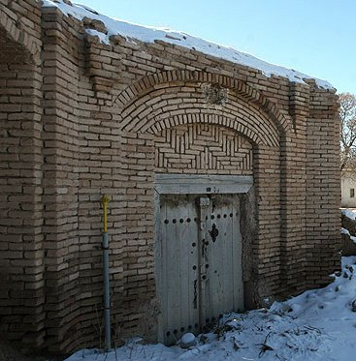
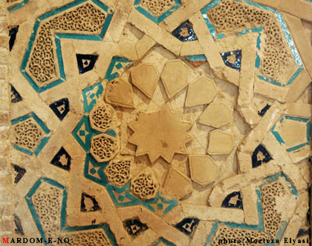
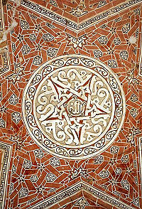
در ساخت گنبد از تزئینات مختلفی استفاده شده که برخی از آن‌ها عبارتند از:
- تزئینات آجری
- کاشی‌کاری
- تزئینات گچی
- تزئینات چوبی
- نقوش اسلیمی
- تزئینات نقاشی رنگی
- مقرنس
- تزئینات سنگی
البته غیر از تزئینات گنبد، کتیبه‌های متعددی در داخل و بیرون گنبد وجود دارد که شامل اسامی «الله»، «محمد»، «علی» و تعدادی از آیات قرآن و احادیث است.

Slide 22
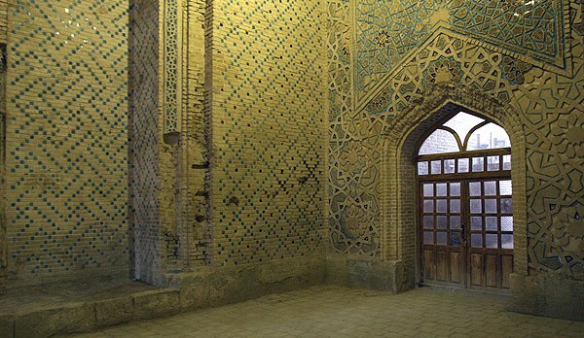
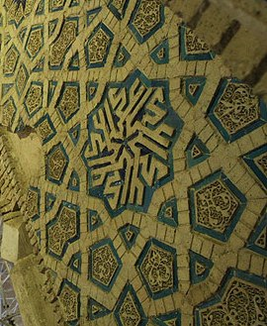
کاشی در گنبد سلطانیه
بر جسته کاری بر روی کاشی در زمان ایلخانان رواج داشته است و تعداد زیادی از کاشیهای ستاره ای شکل این دوره که در حاشیه با کتیبه و در وسط با نقوش انسان و حیوان یا گل و گیاه مزین گردیده در کاشیکاری گنبد سلطانیه مشاهده می گردد که البته بسیاری از آنها از بین رفته است.
شیوه ای دیگر از نوع تزئینات وابسته به معماری در گنبد سلطانیه بافت آجر و کاشی یا کاشی معقلی می باشد. تلفیق زیبای آجر و کاشی که عموما" با حرکت زیبای شطرنجی صورت گرفته ، ارزش ویژه ای به تزئینات این بنای مهم و عظیم بخشیده است. تزئینات خط بنائی که به علت شیوه خاص نگارش آن به خظ معقلی نیز شهرت دارد. زیباترین شکل ترکیب آجرو کاشی را در روی دیواره های داخلی و قسمتهایی از گنبد بزرگ را به نمایش می گذارد. نوع دیگری از تزئینات کاشیکاری در گنبد سلطانیه تکنیک لعابپران کاشی می باشد که گمان می رود خاستگاه آن سلطانیه باشد.

Slide 23
gmail:edrisqadri25@gmail.com
09392229756

Slide 24
نقشه طبقه همکف
نقشه طبقه اول
نقشه طبقه دوم

Slide 25
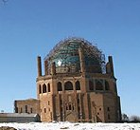
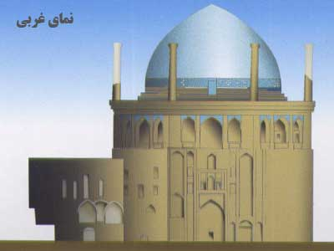
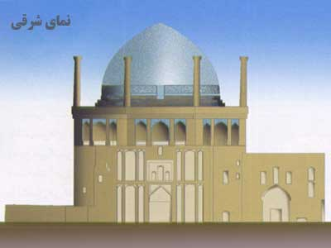
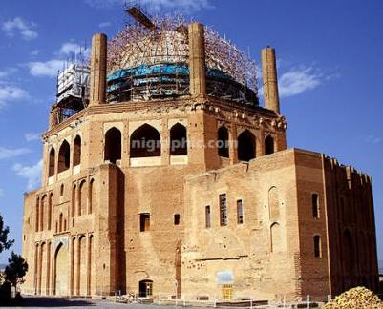
نمای غربی
نمای شرقی

Slide 26
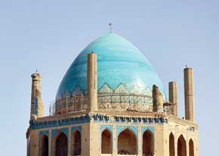
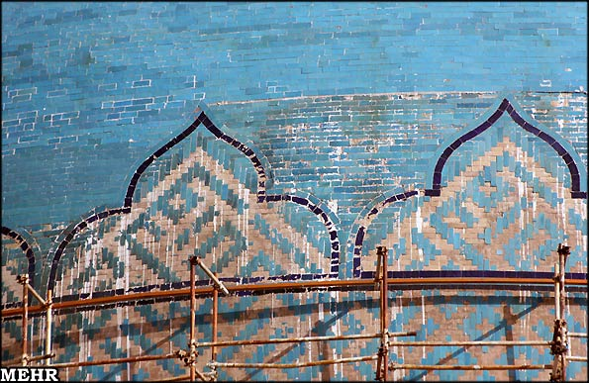
نگهداری از سلطانیه
كار بازسازي گنبد سلطانيه از سال 1348 آغاز شده و در اين مدت گنبد سلطانيه در 9 دوره مورد بازسازي قرار گرفت.
وپس از 30 سال فصل‌هاي مرمت اين بنا به پايان رسيد
گنبد سلطانيه بايد به عنوان يك اثر ثبت شده جهاني مورد توجه بيشتري قرار گيرد، اما تصور مي‌شود كسي به اهميت اين اثر تاريخي واقف نيست و انگار مسوولان فراموش كرده‌اند كه اين اثر بزرگترين بناي آجري جهان است. در حالي حاضر، بعضي از كاشي‌هاي گنبد سلطانيه در حال ريزش است و در بسياري از بخش‌ها دو رنگي فاحشي به چشم مي‌خورد

Slide 27
اهمیت اثر :
گنبد سلطانیه در روز ۲۴ تیر ماه ۱۳۸۴ در کمیته ی میراث جهانی یونسکو در شهر دوربان کشور آفریقای جنوبی به عنوان هفتمین اثر تاریخی ایران به شماره ی 1188 در فهرست میراث جهانی یونسکو به ثبت رسیده است. گنبد سلطانیه پس از «میدان نقش جهان»، «تخت جمشید»، «زیگورات چغازنبیل»، «تخت سلیمان»، «پاسارگاد» و «ارگ بم» هفتمین اثر ثبت جهانی شده ی ایران است.

Slide 28
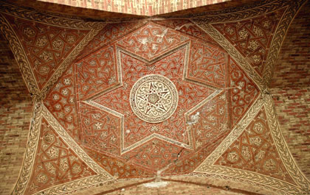
منابع
١- سيد افشين اميرشاهی، گنبد سلطانيه يادگار نبوغ و خلاقيت معماران ايرانی، روزنامه
همشهری ١٣/٧/١٣٧٧، سال ششم، شماره ١٦٥٩، صفحه ١٩.
٢- احمد اصغريان جدی، کلياتی درباره معماری گنبد سلطانيه، فرهنگ معماری ايران،
شماره‌ی ٢ و ٣، فروردين ١٣٥٥، صص ٦٧-٦٢.
٣- عبدالله قوچانی، گنبد سلطانيه به استناد کتيبه‌ها، انتشارات گنجينه.
دایره المعارف بناهای تاریخی در دوره اسلامی (بناهای آرامگاهی) / ویرایش: محمد مهدی عقابی هنر ايران / تاليف: گدار آندره / ترجمه: دكتر بهروز حبيبي معماری ایران پیروزی شکل و رنگ / نوشته: پرفسور آرتور پوپ / ترجمه کرامت اله افسر معماری ایران دوره اسلامی / مولف: محمد یوسف کیانی

